Slide 1
«Північна перлина» Британії

Slide 3
Единбург

Slide 4
Одне з найкрасивіших міст Європи, Единбург єдиний у двох особах

Slide 5
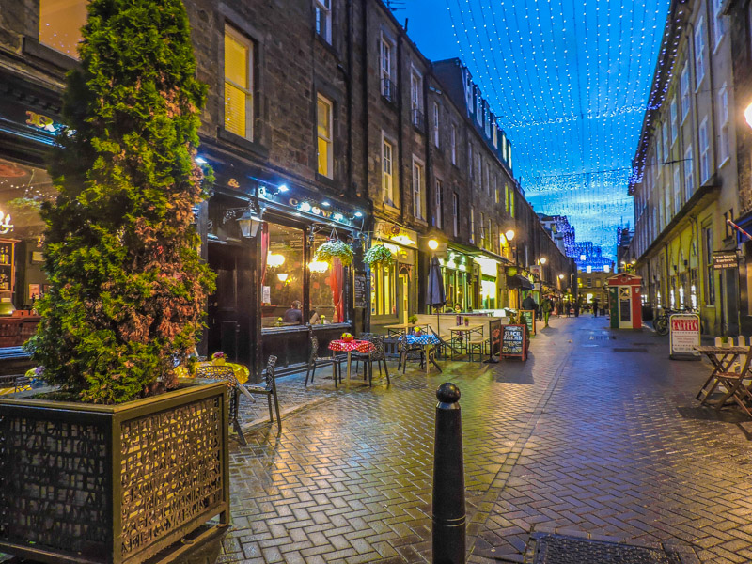
Вулиця Принців
Вулиця Принців побудована в
19 столітті і названа так на честь королівських синів

Slide 6
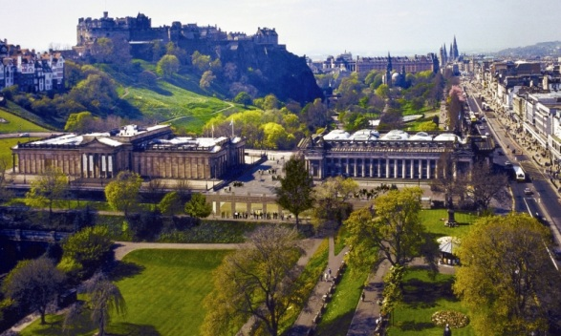
Зустріч у часі
Нині на одній стороні вулиці знаходиться безліч привабливих магазинів, а на інший, південній стороні - прекрасний сад Princes Street Gardens

Slide 7
Серце шотландської столиці

Slide 8
Біля стін замку

Slide 10
Собор Святого Жиля

Slide 12
Каплиця Ордену Чортополоху

Slide 13
Дякую за Увагу

